Slide 1

Кино-граф: актёры, фильмы и связи
1920 – 2020 Мировые фильмы
Участники:
Куранов Леонид
Малых Михаил
Сорокин Даниил
Цветков Даниил
Чесноков Егор.
Команда 22

Slide 2

Цели проекта
Создание структуры данных
Построение графа
Анализ связей актёров и фильмов
Поиск ключевых актёров

Slide 3
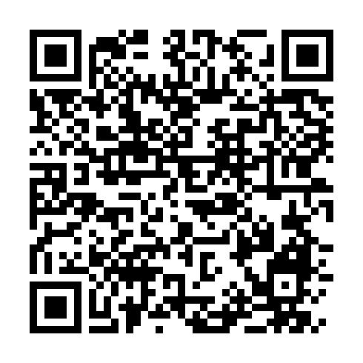
Источник данных
IMDB Top 1000 (CSV): https://www.kaggle.com/datasets/harshitshankhdhar/imdb-dataset-of-top-1000-movies-and-tv-shows
Поля: фильм, год, жанр, рейтинг, актёры.

Slide 4
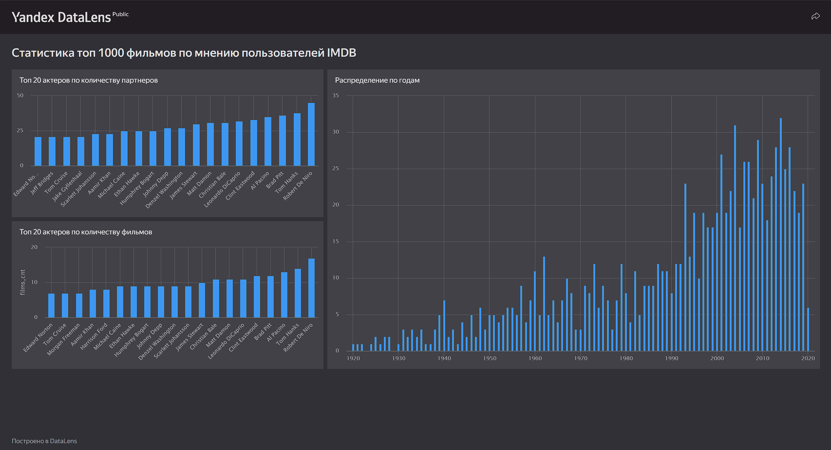

QR код на dashboard

Slide 5

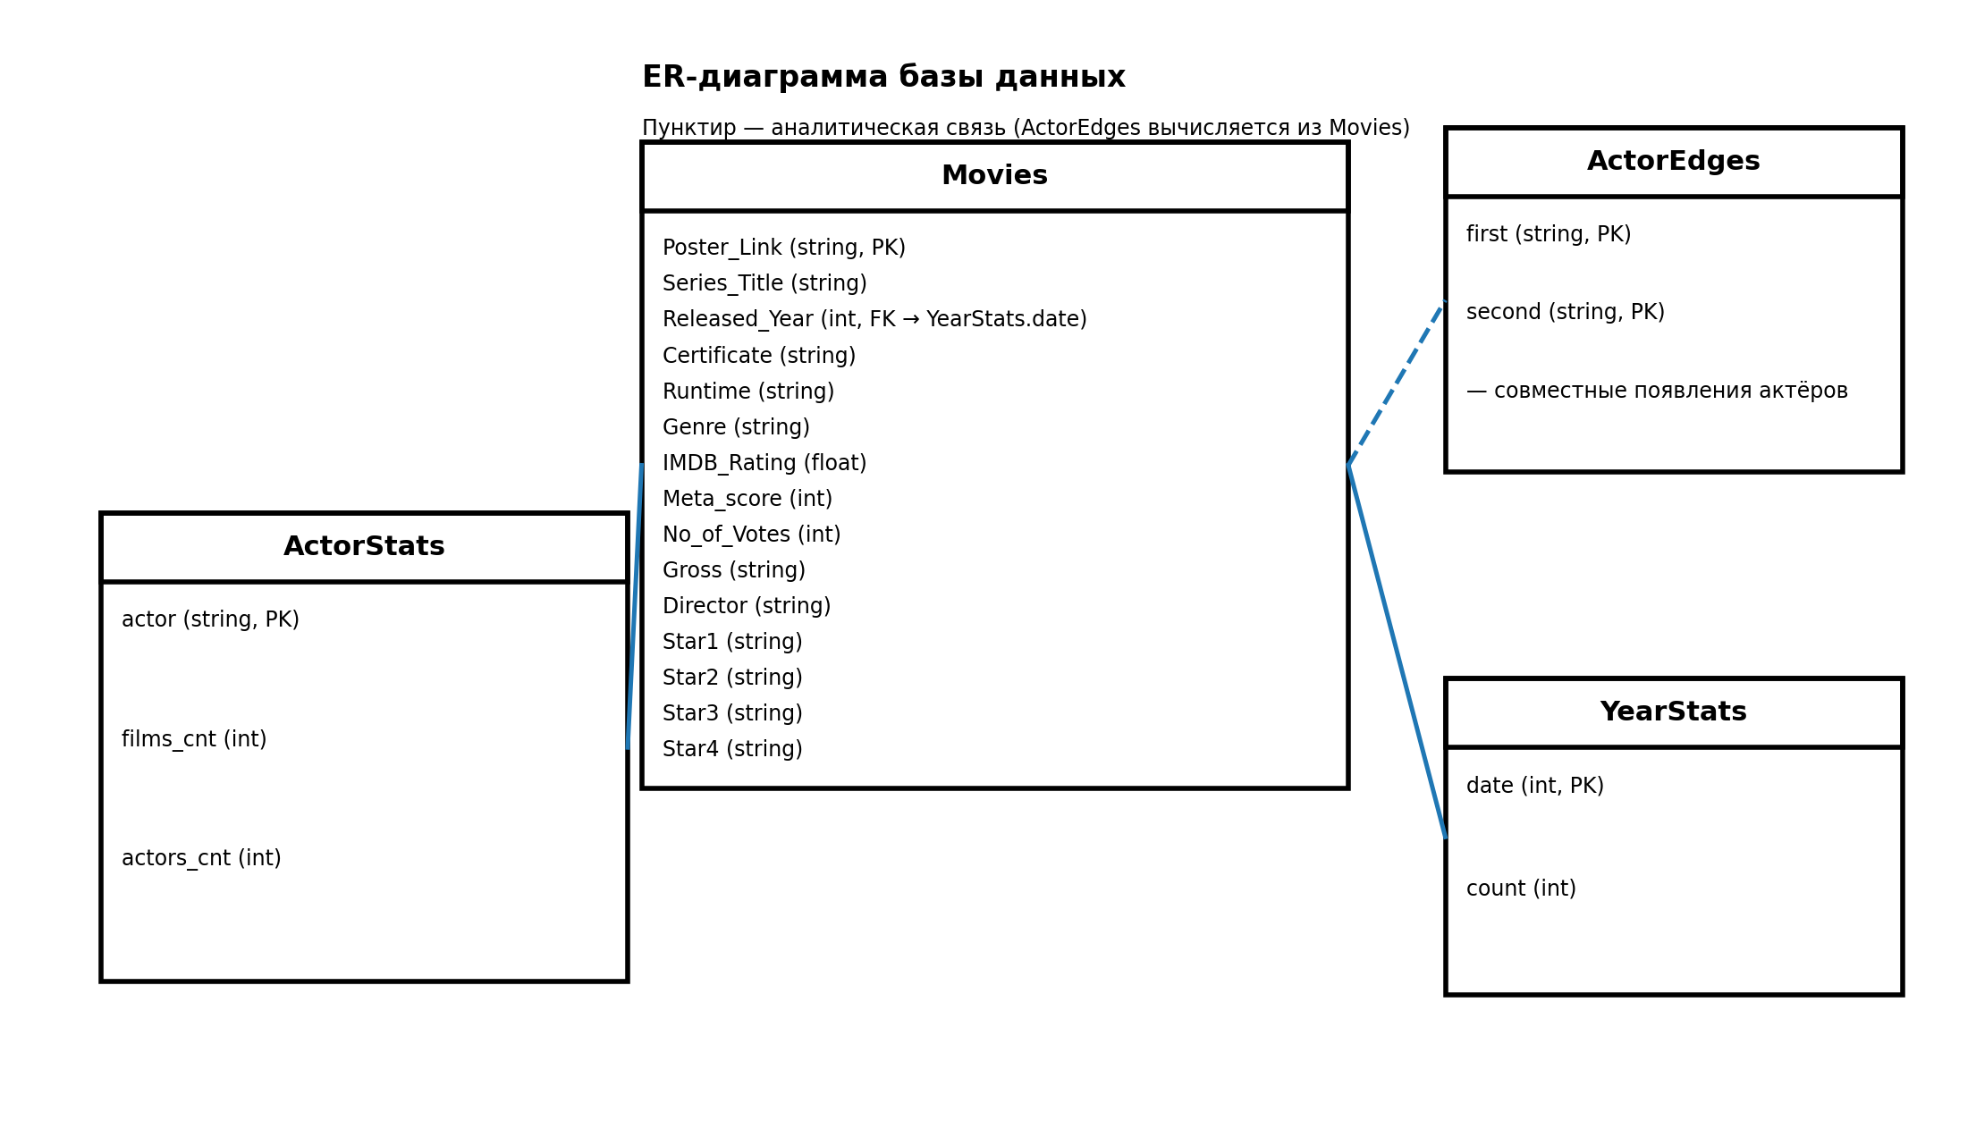
Структуры данных

Slide 6
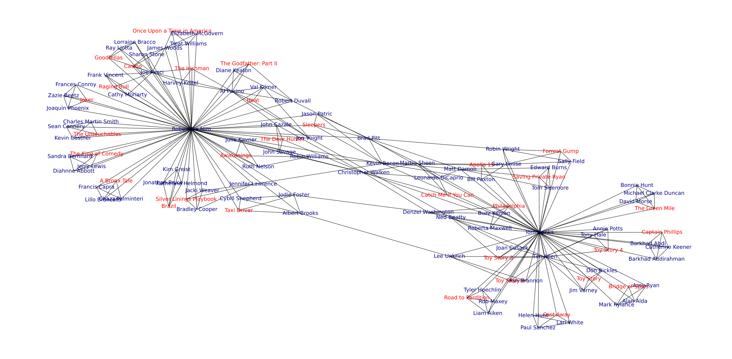
Визуализация графа
Актеры на графе выделены синим, красным фильмы.

Slide 7
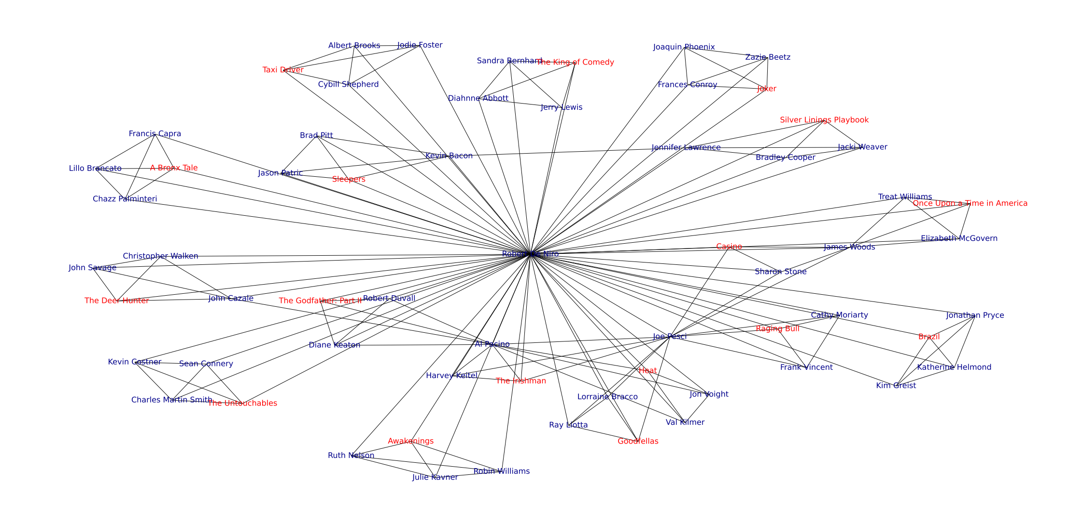
Топ — актеры(по числу фильмов)
Роберт Де Ниро снялся в 17 фильмах

